Slide 1
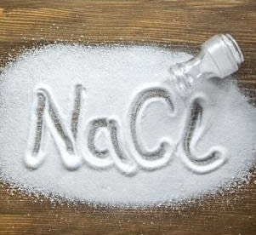
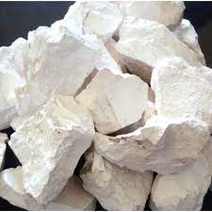
CHỦ ĐỀ: MUỐI
Natri clorua
(Sodium chloride)
(muối ăn) NaCl
Canxi cacbonat
(Calcium carbonate) (đá vôi) CaCO₃

Slide 2
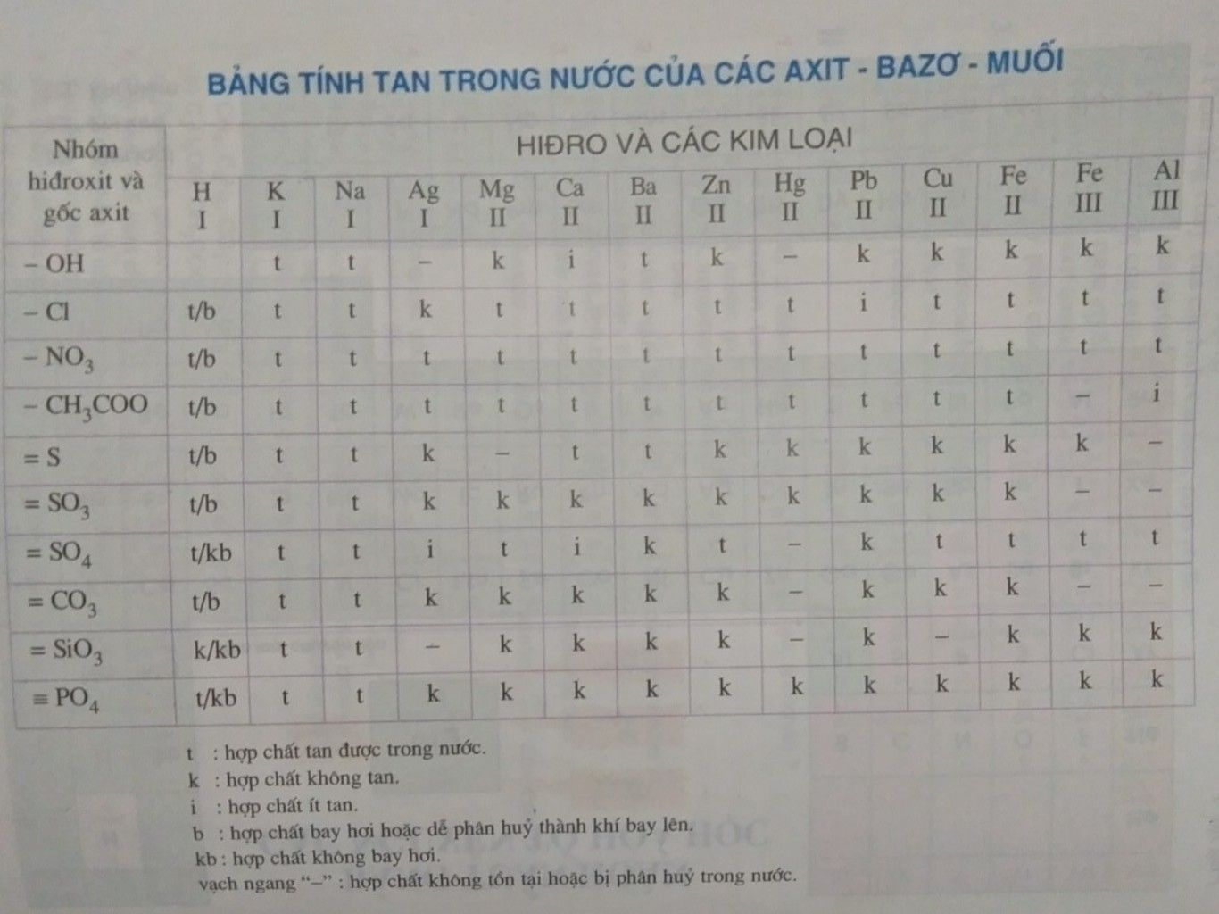
2. Muối tan-muối không tan :

Slide 3
MUỐI CÓ TÁC DỤNG VỚI ACID KHÔNG? PTHH XẢY RA NHƯ THẾ NÀO?

Slide 4
MUỐI CÓ TÁC DỤNG VỚI ACID KHÔNG? PTHH XẢY RA NHƯ THẾ NÀO?
1. Muối + acid → Muối mới + acid mới
Ví dụ:
BaCl₂ + H₂SO₄ → BaSO₄↓_{trắng} + 2HCl
(1)
NaCl + H₂O + CO₂↑
Na₂CO₃ + HCl →
(2)
2
2
CuS + HCl →
Không phản ứng
Điều kiện:
(cần thoả 1 trong 2 điều kiện)
- Muối mới không tan trong acid mới, như: AgCl, BaSO₄, PbSO₄, PbS, CuS.
Hoặc - Acid mới yếu hơn axit ban đầu, như: H₂CO₃ ( tách thành CO₂ và H₂O), H₂SO₃ ( tách thành SO₂ và H₂O), H₂S (ở thể khí)

Slide 5
2. MUỐI CÓ TÁC DỤNG VỚI BASE KHÔNG? PTHH XẢY RA NHƯ THẾ NÀO?

Slide 6
2. MUỐI CÓ TÁC DỤNG VỚI BASE KHÔNG? PTHH XẢY RA NHƯ THẾ NÀO?
2. Muối + base → Muối mới + base mới
Ví dụ:
CuSO₄ + 2NaOH → Cu(OH)₂↓_{xanh lam} + Na₂SO₄
(1)
FeCl₃ + KOH →
Fe(OH)₃ + KCl
(2)
3
↓_{nâu đỏ}
3
CaCO₃ + Ba(OH)₂ →
Không phản ứng
Điều kiện:
(cần thoả cả 2 điều kiện)
- Các chất tham gia phải tan (ở dạng dung dịch)
Và - Sản phẩm phải có chất không tan (chất kết tủa)

Slide 7
3. MUỐI CÓ TÁC DỤNG VỚI MUỐI KHÔNG? PTHH XẢY RA NHƯ THẾ NÀO?

Slide 8
3. MUỐI CÓ TÁC DỤNG VỚI MUỐI KHÔNG? PTHH XẢY RA NHƯ THẾ NÀO?
3. Muối + muối → Muối mới + muối mới
Ví dụ:
AgNO₃ + NaCl → AgCl↓_{trắng} + NaNO₃
(1)
BaCO₃ + KCl
BaCl₂ + K₂CO₃ →
↓_{trắng}
2
(2)
Mg(NO₃)₂ + Na₂SO₄ →
Không phản ứng
Điều kiện:
(cần thoả cả 2 điều kiện)
- Các chất tham gia phải tan (ở dạng dung dịch)
Và - Sản phẩm phải có chất không tan (chất kết tủa)

Slide 9
4. MUỐI CÓ TÁC DỤNG VỚI KIM LOẠI KHÔNG? PTHH XẢY RA NHƯ THẾ NÀO?
PHẢN ỨNG XẢY RA THUỘC LOẠI PHẢN ỨNG NÀO ĐÃ HỌC?

Slide 10
4. MUỐI CÓ TÁC DỤNG VỚI KIM LOẠI KHÔNG? PTHH XẢY RA NHƯ THẾ NÀO?
4. Muối + kim loại → Muối mới + kim loại mới
Ví dụ:
2AgNO₃ + Cu → Cu(NO₃)₂ + 2Ag
(1)
CuSO₄ + Fe →
FeSO₄ + Cu
(2)
CuSO₄ _{( rắn)} + Fe →
Không phản ứng
* Phản ứng THẾ xảy ra khi thoả điều kiện MẠNH thế YẾU.
* Dãy hoạt động hóa học của kim loại:
K, Na, Mg, Al, Zn, Fe, Pb, (H), Cu, Hg, Ag, Pt, Au.
( Khi Nào May Áo Giáp Sắt Phải Hỏi Cửa Hàng Á Phi Âu )
4. PHẢN ỨNG XẢY RA THUỘC LOẠI PHẢN ỨNG NÀO ĐÃ HỌC? (Ghi vào vở nháp)
Điều kiện:
- Muối tham gia phải tan (ở dạng dung dịch)
Và - Kim loại mới phải yếu hơn kim loại ban đầu
(trừ các kim loại tan trong nước)

Slide 11
5. MUỐI CÓ BỊ NHIỆT PHÂN HUỶ KHÔNG?
Hãy viết PTHH các phản ứng đã học sau vào vở nháp:
Nung nóng đá vôi CaCO₃ (dùng để sản xuất vôi sống CaO)
Nung nóng Potassium chlorate KClO₃ (dùng để điều chế khí oxygen O₂)
Nung nóng Potassium permanganate KMnO₄ (dùng để điều chế khí oxygen O₂)
5. Một số muối bị nhiệt phân hủy :
tº
CaCO₃ → CaO + CO₂ ↑
MnO₂, tº
2KClO₃ → 2KCl + 3O₂ ↑

Slide 12
III. PHẢN ỨNG TRAO ĐỔI TRONG DUNG DỊCH:
Ví dụ:
BaCl₂ + H₂SO₄ → BaSO₄↓_{trắng} + 2HCl
CuSO₄ + 2NaOH → Cu(OH)₂↓_{xanh lam} + Na₂SO₄
AgNO₃ + NaCl → AgCl↓_{trắng} + NaNO₃
Khái niệm:
HOẠT ĐỘNG 2: Suy nghĩ và trả lời các câu hỏi sau (ghi vào vở nháp):
Các PTHH xảy ra (nếu có) ở câu 1, 2, 3 ở trên có đặc điểm gì giống nhau?
Các TCHH của muối ở PTHH 1, 2, 3 trên xảy ra có cần điều kiện gì không? Cụ thể các điều kiện đó là gì?
Là phản ứng hóa học trong đó hai hợp chất tham gia phản ứng trao đổi với nhau những thành phần cấu tạo của chúng để tạo ra chất mới không tan hoặc chất khí.
Điều kiên:
Phản ứng trao đổi trong dung dịch của các chất chỉ xảy ra nếu sản phẩm tạo thành có chất không tan hoặc chất khí.
hoặc nước.
cũng thuộc loại phản ứng trao đổi và luôn xảy ra.
Lưu ý: phản ứng trung hòa
VD : NaOH + HNO₃ → NaNO₃ + H₂O

